Slide 1


Proyecto Base de Datos Multidimensionales
Ing. Juan Zaldumbide
Integrantes:
Bastidas Geovanny
Chicaiza Jessica

Slide 2
ARQUITECTURA DE LA BASE DE DATOS

Slide 3
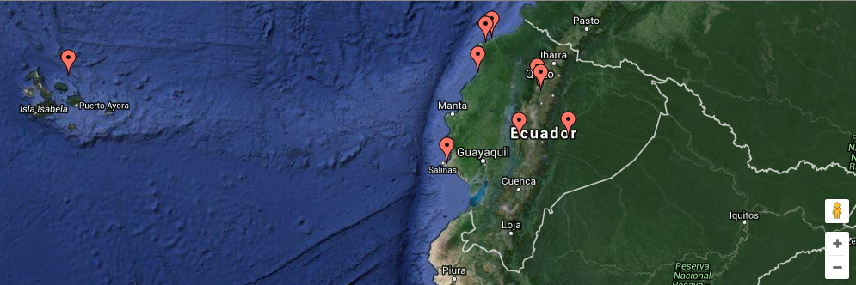
PROVINCIAS
MANABÍ
ESMERALDAS
SANTA ELENA
GALÁPAGOS
PICHINCHA
GUARANDA
PASTAZA

Slide 4
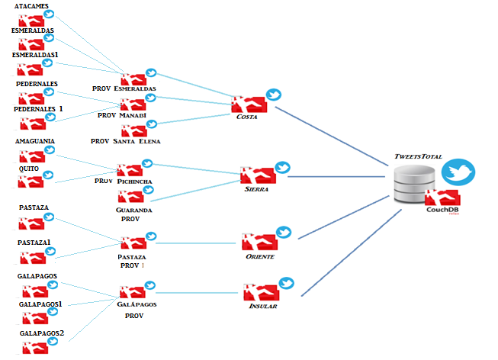

Slide 5


RECOPILACIÓN DE TWEETS

Slide 6
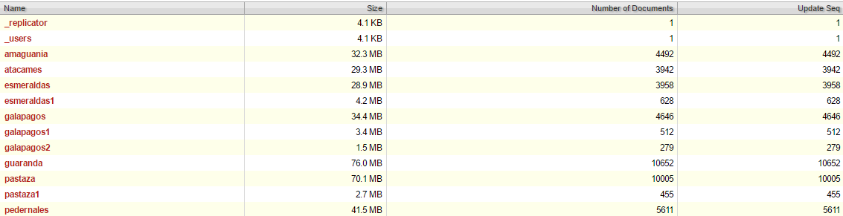

Slide 7
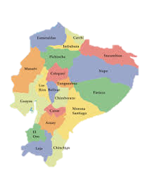
REPLICACIÓN POR PROVINCIAS

Slide 8
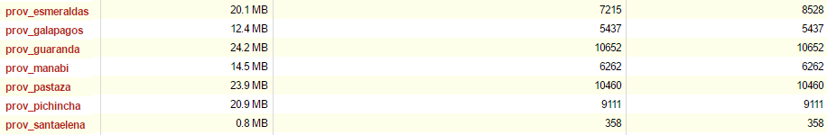

Slide 9
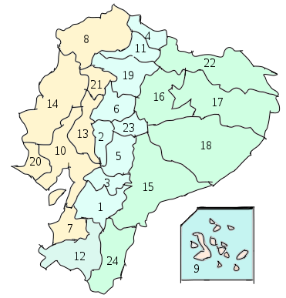
REPLICACIÓN POR REGIONES

Slide 10
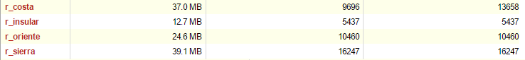

Slide 11
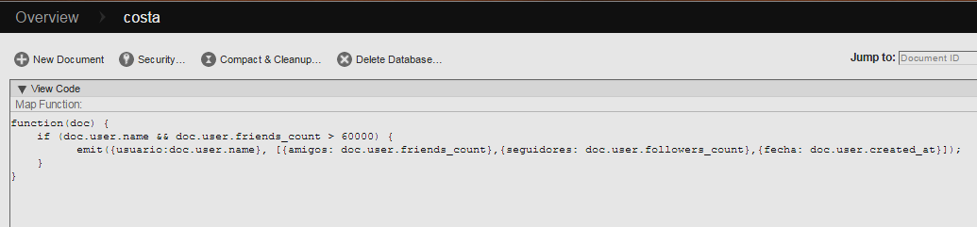
CONSULTA DE DATOS

Slide 12
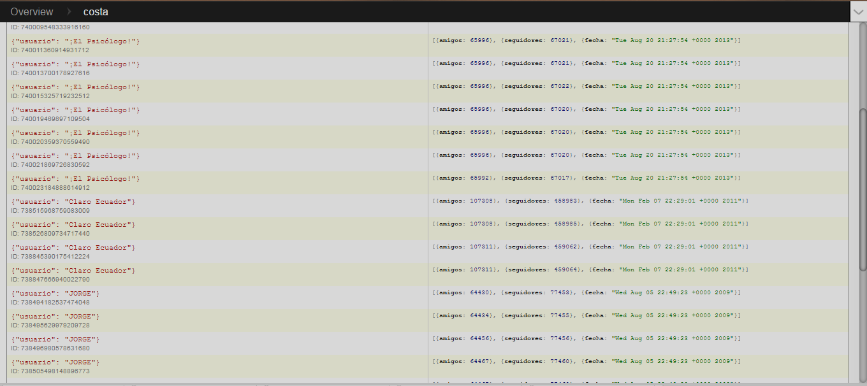

Slide 13
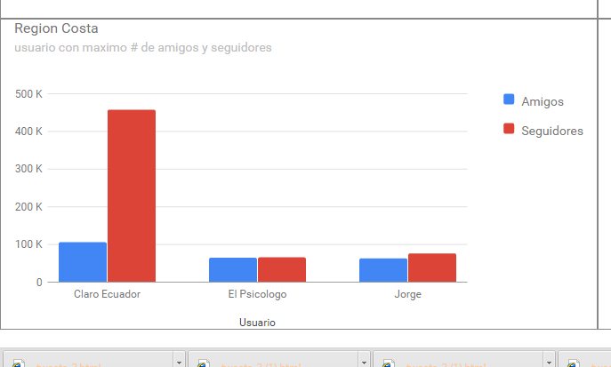

Slide 14
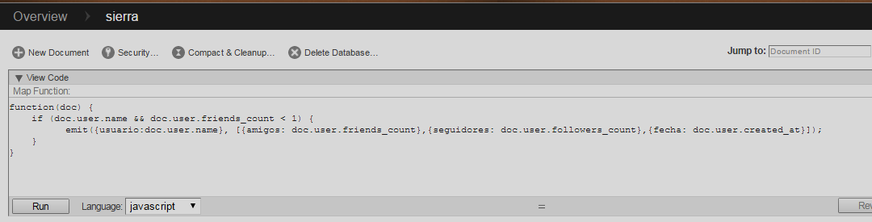

Slide 15
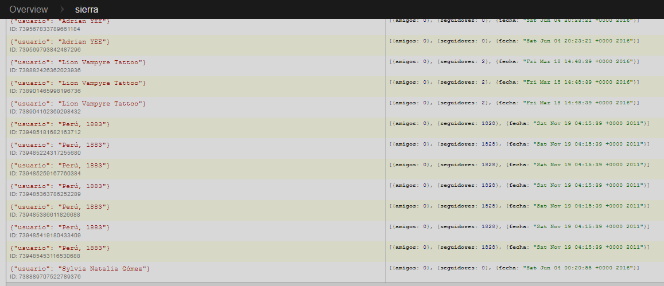

Slide 16
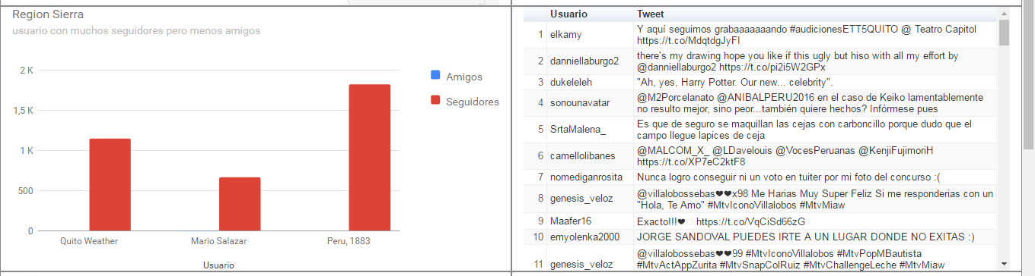

Slide 17
ANÁLISIS
Los tweets recolectados durante la semana en diferentes regiones del ecuador demuestra que los ecuatorianos utilizan esta plataforma grandemente.
Los tweets recolectados fueron segundo a segundo, incluso pasada la media noche.
Cabe destacar que en regiones como pedernales no hubo mucha recolección de tweets y esto se debe a que esa provincia esta pasando por una situación critica.
Entre las regiones, el que mayór recaudo de tweets tuvo fue la Sierra, dejando en cuarto lugar a la región Insular.

Slide 18
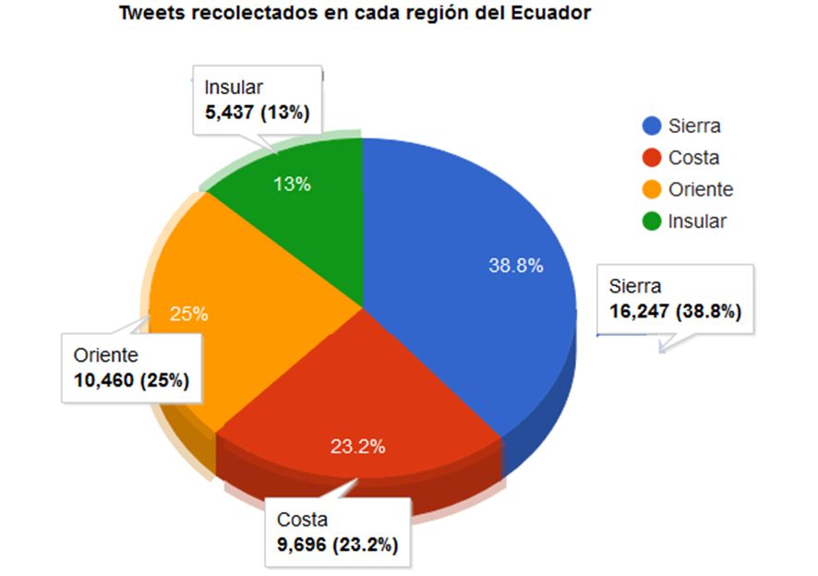

Slide 19
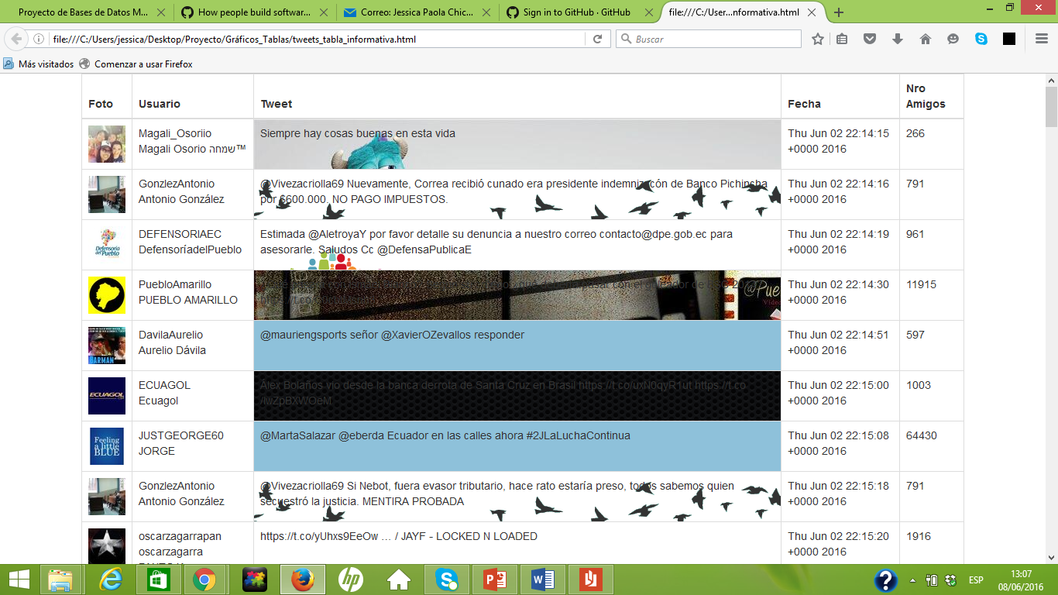

Slide 20
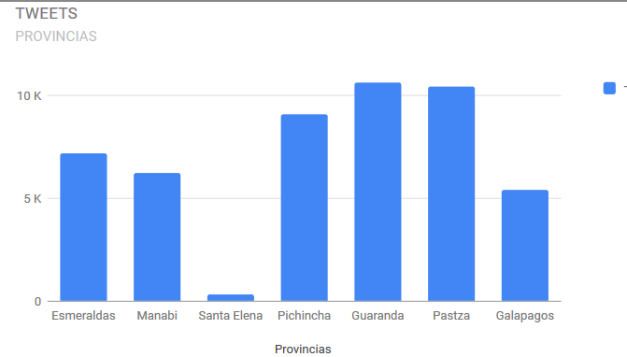
Tweets /provincia

Slide 22
GRACIAS

